Slide 1
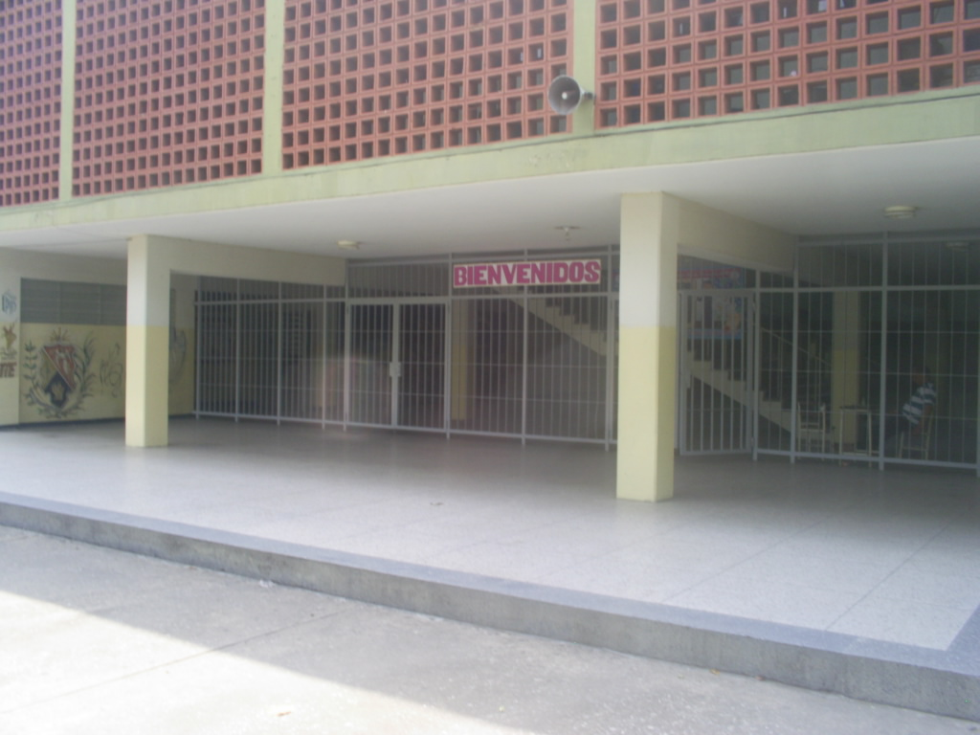
Conociendo a la U.E.N. “Valentín Espinal”

Slide 2
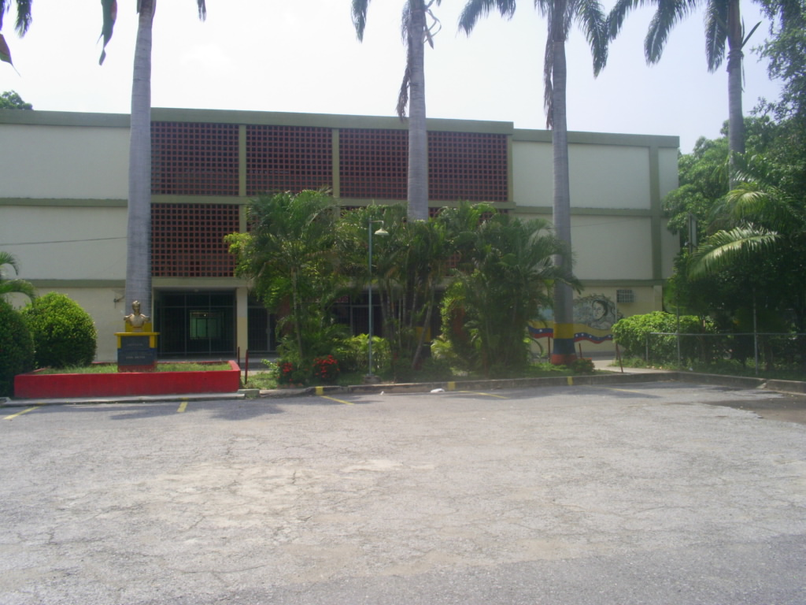
Estructura Organizativa
Dirección
Subdirección Administrativa
Subdirección Académica
Departamento Control de Estudios
Departamento de Evaluación
Departamento de Orientación
Coordinaciones pedagógicas (Seccionales)

Slide 3
DIRECCIÓN
Es la máxima autoridad ejecutiva del plantel, dirige, organiza y gerencia responsablemente toda la acción educativa, garantizando un clima favorable para el quehacer educativo.
El director de nuestro plantel es el MSc. Ángel Blanco.

Slide 4
SUBDIRECCIÓN ADMINISTRATIVA
Se encarga de la organización, registro y control de los procesos administrativos: Inscripciones, registros, personal docente, administrativo y obrero, así como las relaciones oficiales de la institución (padres y representantes).
Esta responsabilidad esta a cargo de la MSc. Adelid Medina

Slide 5
SUBDIRECCIÓN ACADÉMICA
Se encarga de los planes de estudio, técnicas de enseñanza y mejoramiento de del rendimiento estudiantil mediante la planificación y ejecución del Proyecto Educativo Integral Comunitario (PEIC).
Este cargo lo ocupa la Prof. Leomaris Bermúdez.

Slide 6
DEPARTAMENTO DE CONTROL DE ESTUDIOS
Este departamento esta encargado del control, coordinación y asesoría de todas aquellas actividades relacionadas con matricula, ingresos, egresos, registro de información, calificaciones, equivalencias y constancias relacionadas con los estudios que se realicen en el plantel.
Frente a este departamento se encuentra la Prof. Mireya Ruíz

Slide 7
DEPARTAMENTO DE EVALUACIÓN
Es el encargado de coordinar la planificación y desarrollo de las actividades de evaluación por parte de los docentes del plantel durante los 3 momentos de la acción educativa y organizar las calificaciones obtenidas por los estudiantes.
La coordinadora de este departamento es la MSc. Zenith Blanco

Slide 8
DEPARTAMENTO DE ORIENTACIÓN
Brindar asesoría al estudiante para que puedan adaptarse al ambiente escolar y resolver los diversos problemas que deben afrontar.
Este departamento cuenta con las Orientadoras:
Lcda. María Chávez Lcda. Leydi Acacio
y la Prof. Juana Morales

Slide 9
Coordinaciones pedagógicas (Seccionales)
Son el enlace entre la institución y los representantes; su importancia radica en dar a conocer y hacer cumplir los lineamientos emanados por el directivo. Se encargan del control administrativo y disciplinario de los estudiantes, y profesores adscritos a ella. Además de tramitar pases, citaciones, permisos especiales, constancias, etc.
Seccional 1er año Seccional 2do año
Seccional 3er año Seccional 4to año
Seccional 5to año

Slide 10
FUNCIONAMIENTO
Turno integral: 7: 00 am a 3: 35 pm.
Horas académicas de 45 min
Ausencia de un profesor. Coordinador pedagógico.
Comedor escolar
Descanso: 4 recesos de 15, 5, 5, 10 min respectivamente.
  - Ir a la cantina escolar.
  - Ir al baño
  - Tramitar cualquier diligencia en alguno de los departamentos.
No se puede salir del plantel
- Autorización firmada.
- Recoger por representante.
7. Justificación de inasistencias.
- Reporte semanal en clase.
8. Referente para el estudiante: Horas de atención al estudiante y a los padres y representante según horario del docente guía o de los docentes del área de formación.

Slide 11


ÁREAS DE FORMACIÓN:
1º A Ñ O
 | Específicas OBLIGATORIAS | Castellano y Literatura
 |  | Geografía, Historia y Ciudadanía
 |  | Inglés y otras lenguas extranjeras
 |  | Ciencias Naturales
 |  | Matemáticas
 | Específicas OBLIGATORIAS | Arte y Patrimonio
 |  | Orientación y Convivencia
 |  | Educación Física
 | ELECCIÓN de acuerdo a tu gustos e interés | Grupos de creación recreación y producción

Slide 12
ÁREAS DE FORMACIÓN:
2º A Ñ O
 | Específicas OBLIGATORIAS | Castellano y Literatura
 |  | Geografía, Historia y Ciudadanía
 |  | Inglés y otras lenguas extranjeras
 |  | Ciencias Naturales
 |  | Matemáticas
 | Específicas OBLIGATORIAS | Arte y Patrimonio
 |  | Orientación y Convivencia
 |  | Educación Física
 | ELECCIÓN de acuerdo a tu gustos e interés | Grupos de creación recreación y producción

Slide 13
ÁREAS DE FORMACIÓN:
3º A Ñ O
 | Específicas OBLIGATORIAS | Castellano y Literatura
 |  | Geografía, Historia y Ciudadanía
 |  | Inglés y otras lenguas extranjeras
 |  | Biología
 |  | Matemática Química
 | Específicas OBLIGATORIAS | Física
 |  | Orientación y Convivencia
 |  | Educación Física
 | ELECCIÓN de acuerdo a tu gustos e interés | Grupos de creación recreación y producción

Slide 14
ÁREAS DE FORMACIÓN:
4º A Ñ O
 | Específicas OBLIGATORIAS | Castellano y Literatura
 |  | Geografía, Historia y Ciudadanía
 |  | Inglés y otras lenguas extranjeras
 |  | Matemática
 |  | Física
 | Específicas OBLIGATORIAS | Química
 |  | Biología
 |  | Educación Física Formación Soberanía Nacional Orientación y Convivencia
 | ELECCIÓN de acuerdo a tu gustos e interés | Grupos de creación recreación y producción

Slide 15
ÁREAS DE FORMACIÓN:
5º A Ñ O
 | Específicas OBLIGATORIAS | Castellano y Literatura
 |  | Geografía, Historia y Ciudadanía
 |  | Inglés y otras lenguas extranjeras
 |  | Matemática
 |  | Física
 | Específicas OBLIGATORIAS | Química
 |  | Biología
 |  | Ciencias de la Tierra Educación Física Formación Soberanía Nacional Orientación y Convivencia
 | ELECCIÓN de acuerdo a tu gustos e interés | Grupos de creación recreación y producción

Slide 16
Actividades recreativas productivas y culturales
GCRP: GRUPOS DE CREACIÓN, RECREACIÓN Y PRODUCCIÓN (Lista profesores y programas a escoger)
PROGRAMA MANOS A LA SIEMBRA (Coordinador Prof. Rafael Obispo)

Slide 17
EVALUACIÓN EN LA U.E.N “VALENTIN ESPINAL”
La evaluación del proceso de aprendizaje de los estudiantes de Educación Media General es Obligatoria será CONTINUA y FORMATIVA.
Resultados de la evaluación:
En base a 20 pts siendo el mínimo aprobatorio 10 pts.
Consejos pedagógicos (reunión de todos los profesores del año con Orientación)
Tres momentos.

Slide 18
PROMOCIÓN
PROMOCIÓN (PASO AL GRADO SIGUIENTE):
-Si alcanza la calificación mínima aprobatoria en las áreas de formación cursadas.
REPITE:
  - Al reprobar 3 áreas de formación (Calificación menor a 10 pts.) .
  - Al reprobar el áreas de formación pedagógica no consolidad del año anterior (Materia Pendiente).
TITULO QUE OTORGA NUESTRA INSTITUCIÓN: BACHILLER EN EDUCACION MEDIA GENERAL

Slide 19
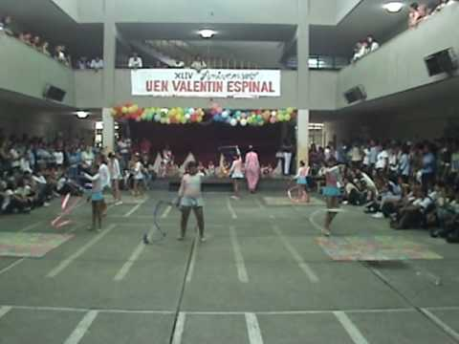
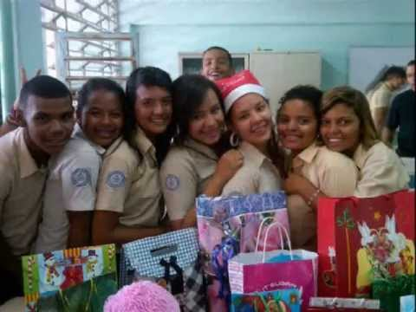
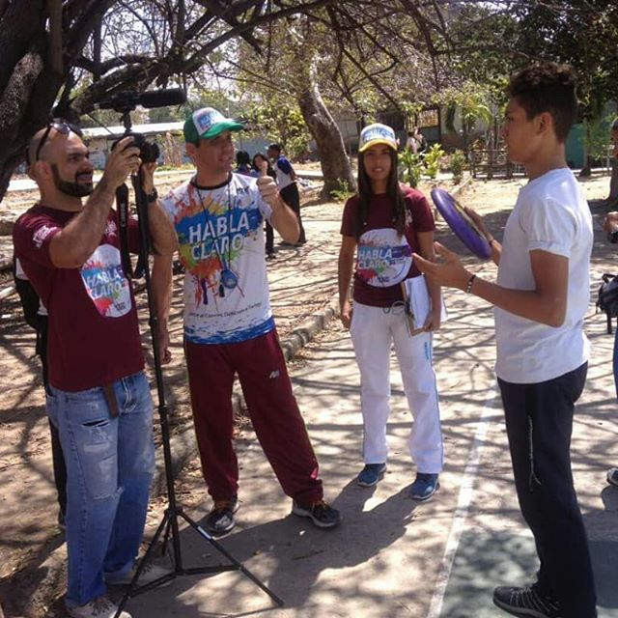
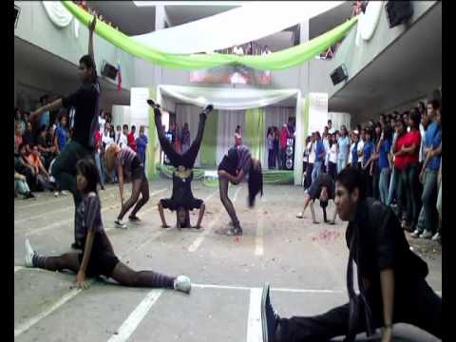
ACTIVIDADES COMPLEMENTARIAS

Slide 20
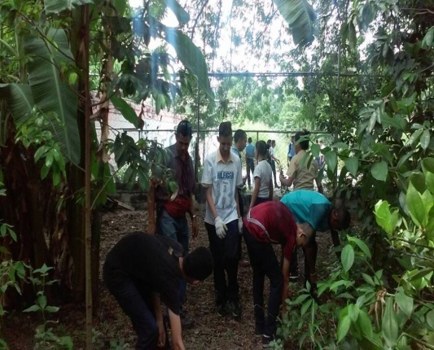
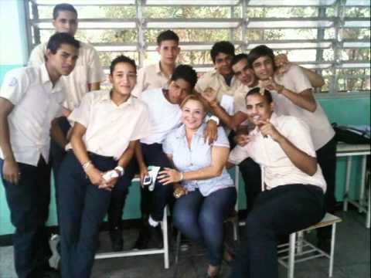
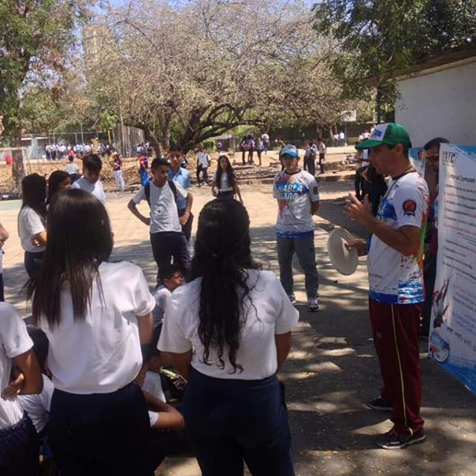
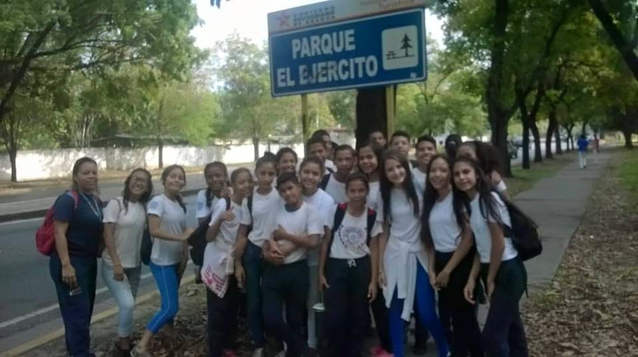
ACTIVIDADES COMPLEMENTARIAS

Slide 21
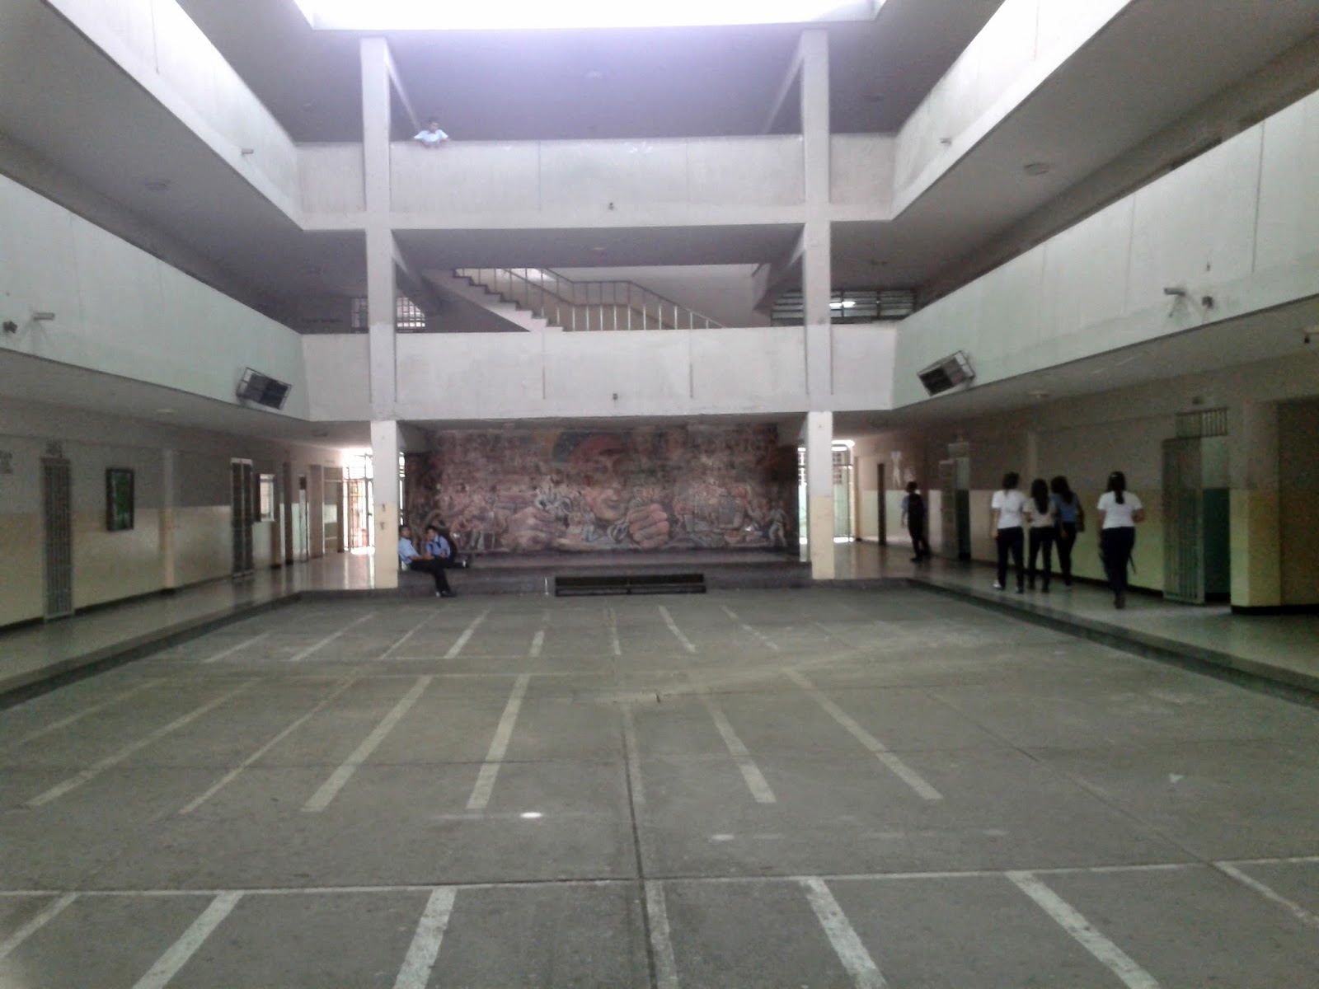
TRABAJAMOS POR EL FUTURO DE NUESTROS JOVENES.
¡GRACIAS POR SU ATENCIÓN!

